Slide 1
Web 3.0, Dataweb
e
Inteligencia Artificial
Complemento de Base de Datos
Jesús Ortíz Calleja
Juan Carlos Utrilla Martín

Slide 2
Índice
Introducción Conceptos básicos
Stack Tecnológico
Trabajo
Resultados
Conclusiones

Slide 3
Introducción
En los comienzos de la web, los buscadores simplemente se limitaban a buscar documentos cuyos textos guardaban similitud con nuestras búsquedas.
Web 1.0

Slide 4
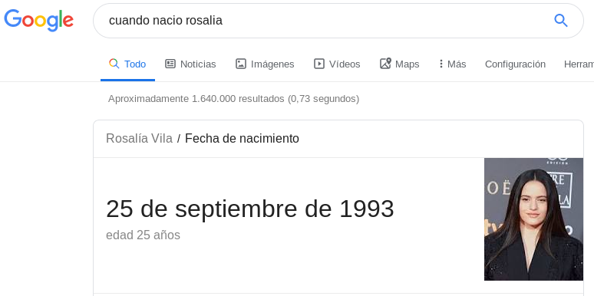
Introducción
Pero actualmente….

Slide 5
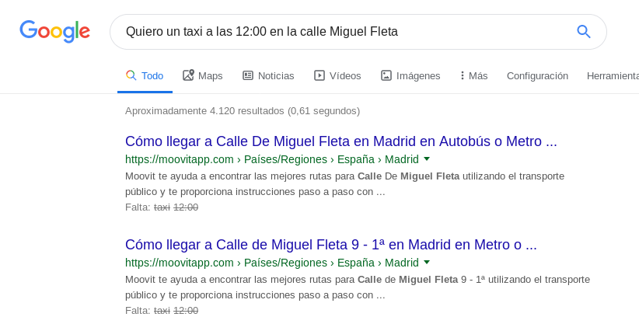
Introducción
La web 3.0 nos permite obtener información más precisa y de forma más fácil. ¿Y si hacemos una petición?

Slide 6
Introducción
Los buscadores entienden lo que preguntamos.
Entienden la información asociada a los recursos web.
Web 3.0

Slide 7
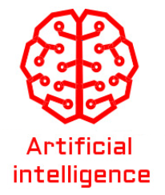
Introducción
La web 3.0 se limita a darnos información, no aporta soluciones ni realiza acciones.
Sin embargo gracias a la aplicación de IA surge un nuevo concepto que cumple estas expectativas.
Web 4.0 = Web 3.0 +

Slide 8
Índice
Introducción Conceptos básicos
Stack Tecnológico
Trabajo
Resultados
Conclusiones

Slide 9
Conceptos básicos - Dataweb
Son lo datos asociados a los recursos web.
Depósitos de petróleo
A
B
Nueva información
Predicciones de consumo petróleo
Extracción en tiempo real
C

Slide 10
Conceptos básicos - Dataweb
Están pensados para
ser leídos por humanos,
no por máquinas.

Slide 11


Conceptos básicos - Semántica y ontología
Solución 1 al dataweb: añadir metadatos.
R D F S
Notes:
Para solucionar los problemas de dataweb es necesario añadir metadatos legibles por las máquinas.
Estos metadatos aportan datos semánticos y ontológicos, que permiten estructurar y clasificar los datos, además de establecer diversas relaciones entre ellos, incluso cuando proceden de otras fuentes.

Slide 12
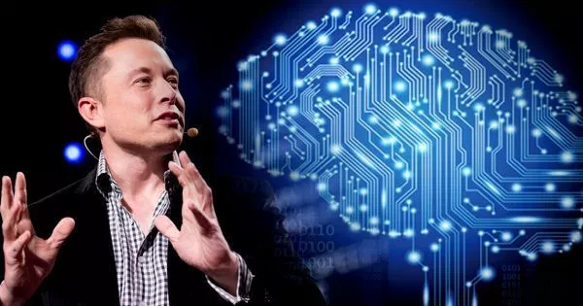
Conceptos básicos - Semántica y ontología
Solución 2 al dataweb: IA que comprenda los datos como los humanos.
AI EVERYWHERE!
Notes:
Pero hay una tendencia a que esto se sustituya por IA con un nivel de compresión que intenta aproximarse al humano.

Slide 13
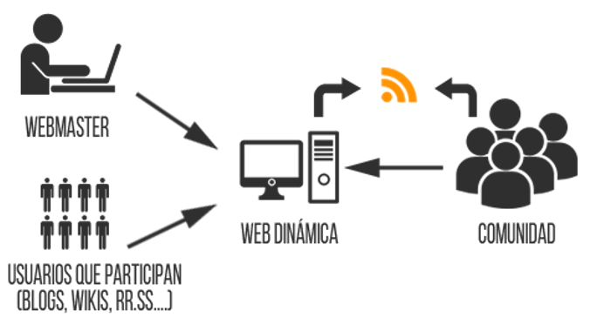

Conceptos básicos - Evolución de la web
Web 1.0
Web 2.0
Notes:
Pero hay una tendencia a que esto se sustituya por IA con un nivel de compresión que intenta aproximarse al humano.

Slide 14
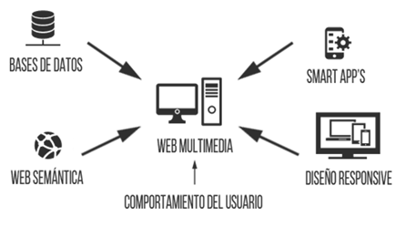
Conceptos básicos - Evolución de la web
Web 3.0
Notes:
Pero hay una tendencia a que esto se sustituya por IA con un nivel de compresión que intenta aproximarse al humano.

Slide 15
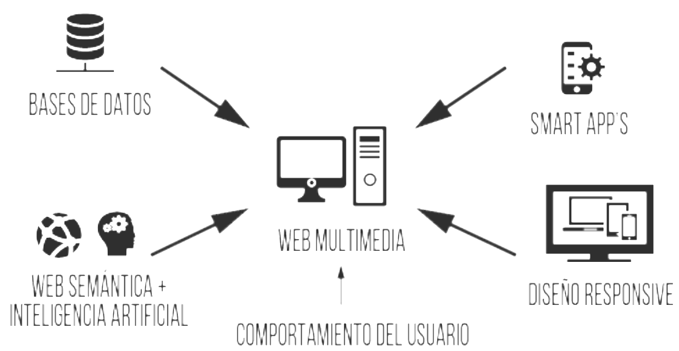
Conceptos básicos - Evolución de la web
Web 4.0
Notes:
Pero hay una tendencia a que esto se sustituya por IA con un nivel de compresión que intenta aproximarse al humano.

Slide 16
Conceptos básicos - IA
Inteligencia artificial (IA): son el conjunto de técnicas que permiten a las máquinas desarrollar actividades complejas normalmente asociadas a los seres humanos.
IA computacional: mecanismos adaptativos para sistemas complejos y cambiantes. Ej: Machine Learning.
Notes:
Pero hay una tendencia a que esto se sustituya por IA con un nivel de compresión que intenta aproximarse al humano.

Slide 17
Conceptos básicos - Machine Learning
Su objetivo es que las máquinas puedan aprender, generando ellas mismas el conocimiento.
Notes:
Pero hay una tendencia a que esto se sustituya por IA con un nivel de compresión que intenta aproximarse al humano.

Slide 18
Conceptos básicos - Machine Learning
Machine learning - Aprendizaje supervisado
Conjunto de entrenamiento:
X
Y
Notes:
Pero hay una tendencia a que esto se sustituya por IA con un nivel de compresión que intenta aproximarse al humano.

Slide 19
Conceptos básicos - Machine Learning
Machine learning - Aprendizaje no supervisado
Conjunto de entrenamiento:
X
?
Notes:
Pero hay una tendencia a que esto se sustituya por IA con un nivel de compresión que intenta aproximarse al humano.

Slide 20
Conceptos básicos - Deep Learning
Es una subrama del machine learning, principalmente se diferencia en que se dan muchos pasos, de ahí “deep”.
Notes:
Pero hay una tendencia a que esto se sustituya por IA con un nivel de compresión que intenta aproximarse al humano.

Slide 21
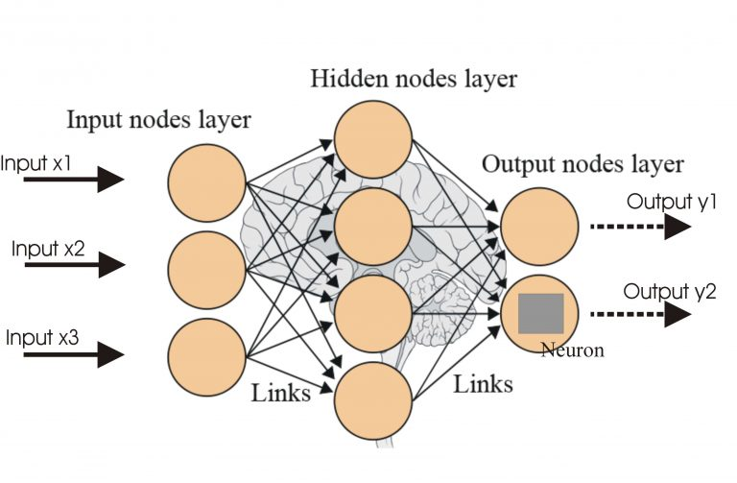
Conceptos básicos - Red neuronal
Notes:
Pero hay una tendencia a que esto se sustituya por IA con un nivel de compresión que intenta aproximarse al humano.

Slide 22
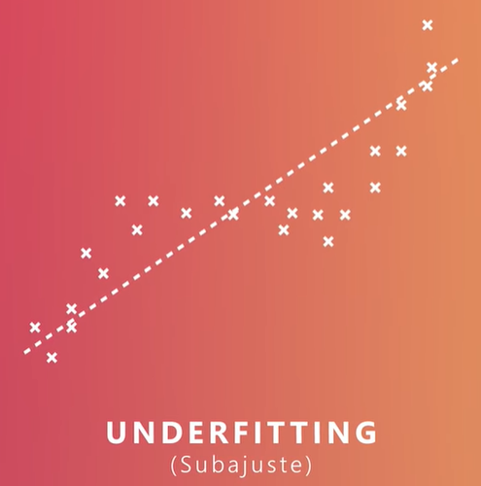
Conceptos básicos - Underfitting
El underfitting se da cuando el modelo no es suficientemente flexible para el problema que se está tratando
Notes:
Pero hay una tendencia a que esto se sustituya por IA con un nivel de compresión que intenta aproximarse al humano.

Slide 23
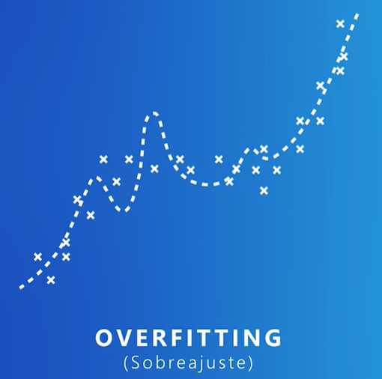
Conceptos básicos - Overfitting
El overfitting se da cuando el modelo está sobreajustado a los datos de entrenamiento, pero no es capaz de generalizar lo aprendido a datos nuevos.
Notes:
Pero hay una tendencia a que esto se sustituya por IA con un nivel de compresión que intenta aproximarse al humano.

Slide 24

Conceptos básicos - Underfitting y Overfitting
Notes:
Pero hay una tendencia a que esto se sustituya por IA con un nivel de compresión que intenta aproximarse al humano.

Slide 25
Índice
Introducción Conceptos básicos
Stack Tecnológico
Trabajo
Resultados
Conclusiones

Slide 26


Stack Tecnológico - Web semántica

Slide 27


Stack Tecnológico - Inteligencia artificial

Slide 28
Índice
Introducción Conceptos básicos
Stack Tecnológico
Trabajo
Resultados
Conclusiones
Notes:
First we will start with our spots, one directed to our customers, another to our users and one for our investors to end with.

Slide 29

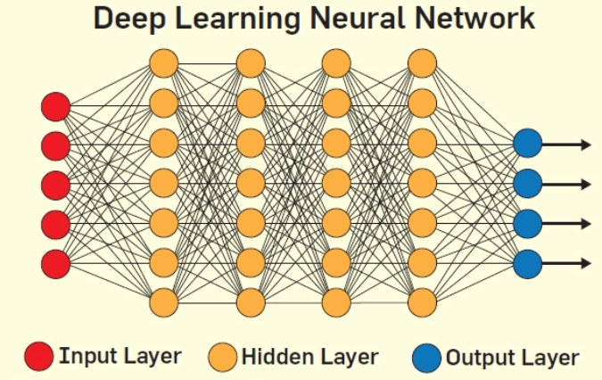
Trabajo - Objetivo
Inferir la semántica de un texto de DBpedia
Deep learning con redes neuronales
¿Cómo?

Slide 30
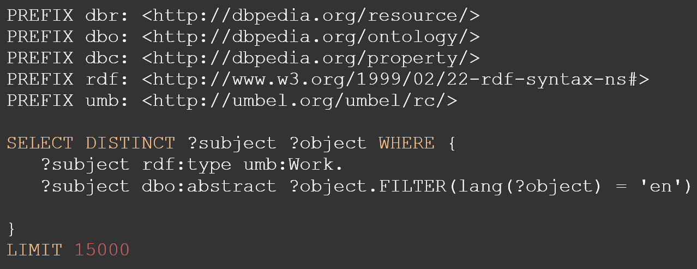
Trabajo - Obtención de los datos

Slide 31
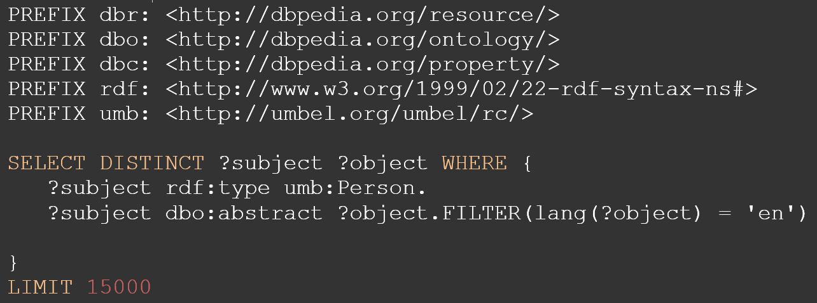
Trabajo - Obtención de los datos

Slide 32
Trabajo - Preprocesamiento de datos
Lista de textos
Lista de vectores
[...,[ 0 1 2 3 4 5 6 ],...]
[...,“Esto es un texto sobre una persona”,...]
Transformación
+
Lista de labels
[...,Person,...]

Slide 33
Trabajo - Particionado de los datos
Datos de entrenamiento: Entrena a la red neuronal
Datos para la
red neuronal
Datos de validación:
Mejora el ajuste de la red neuronal
Datos de testing
Prueba el modelo final

Slide 34
Trabajo - Ver demo
Ejecución del código

Slide 35
Índice
Introducción Conceptos básicos
Stack Tecnológico
Trabajo
Resultados
Conclusiones
Notes:
First we will start with our spots, one directed to our customers, another to our users and one for our investors to end with.

Slide 36
Resultados obtenidos
Para las pruebas se han modificado los siguientes parámetros:
Longitud del texto
Épocas
Tamaño del lote de ejemplos

Slide 37
Resultados
Para las pruebas se han modificado los siguientes parámetros:
Longitud del texto: cantidad de palabras que la red neuronal va a aprender de cada texto.
Épocas: nº veces que se itera sobre el conjunto de datos de entrenamiento y validación.
Tamaño del lote de ejemplos: cada cuantos se realiza un ajuste sobre la red neuronal.

Slide 38
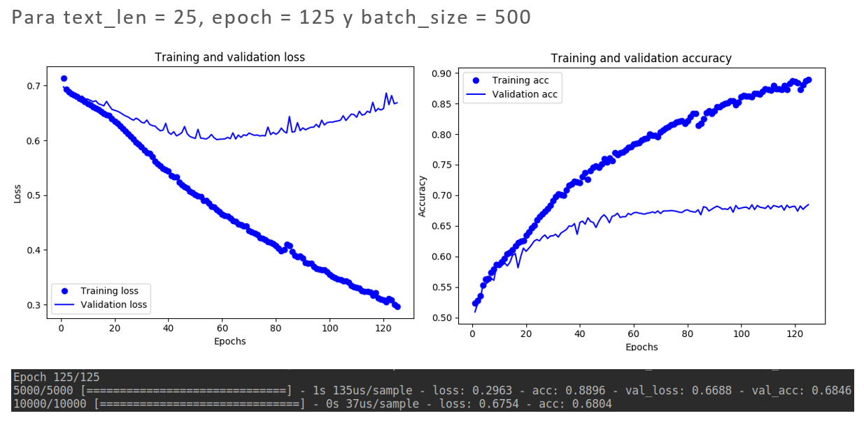
Resultados - Longitud del texto (25)

Slide 39
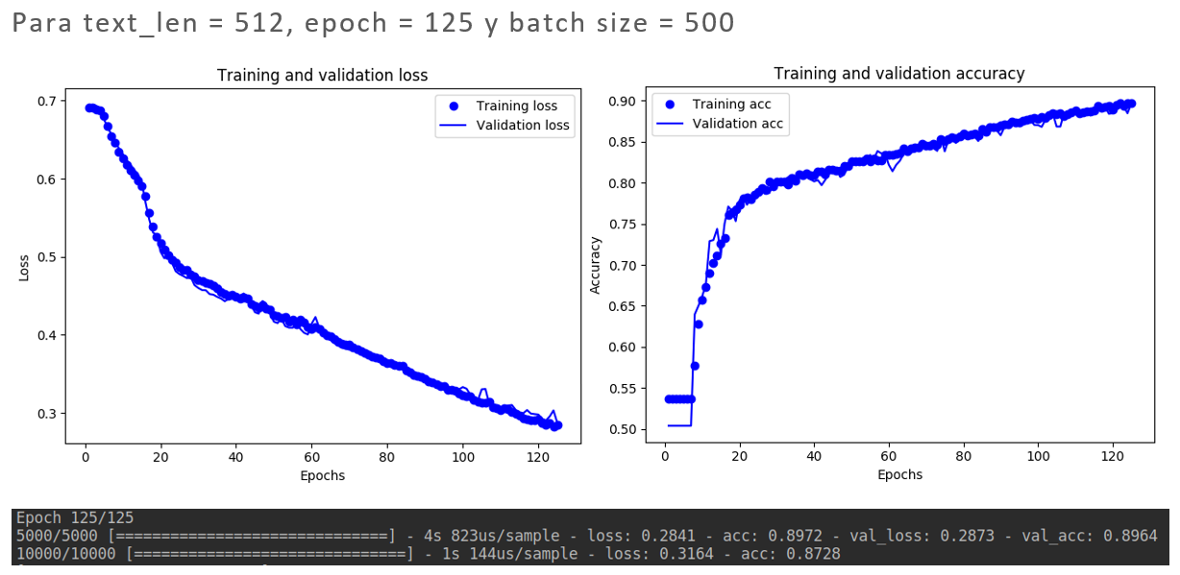
Resultados - Longitud del texto (512)

Slide 40
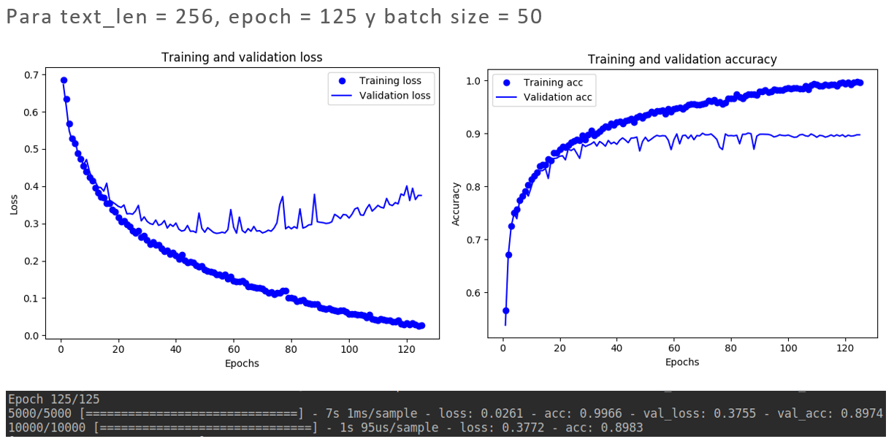
Resultados - Tamaño de lote de ejemplos (50)

Slide 41
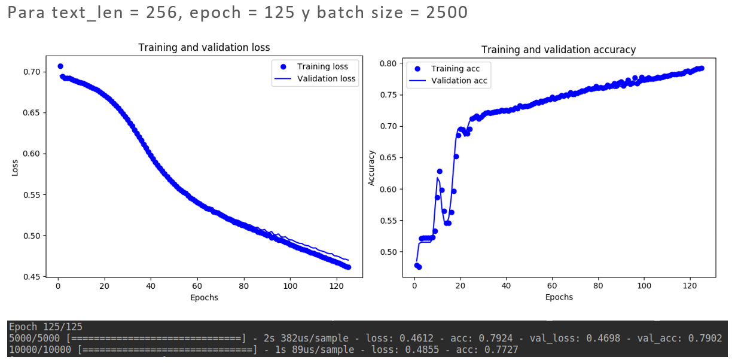
Resultados - Tamaño de lote de ejemplos (2500)

Slide 42
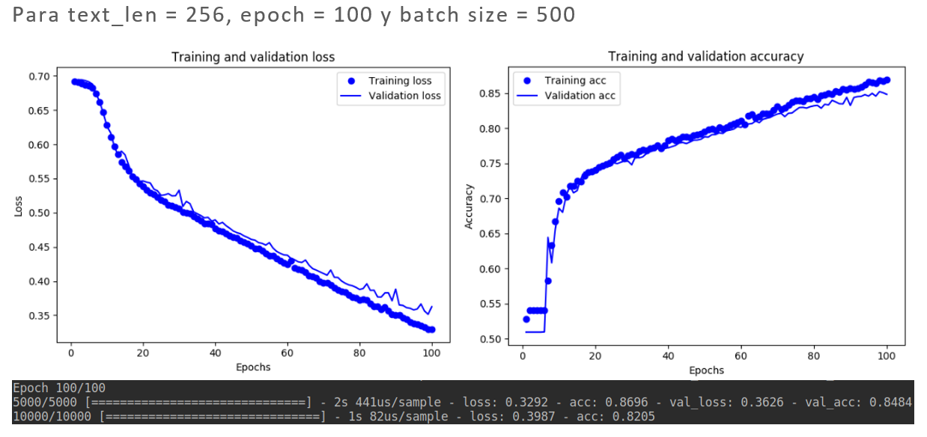
Resultados - Épocas (100)

Slide 43
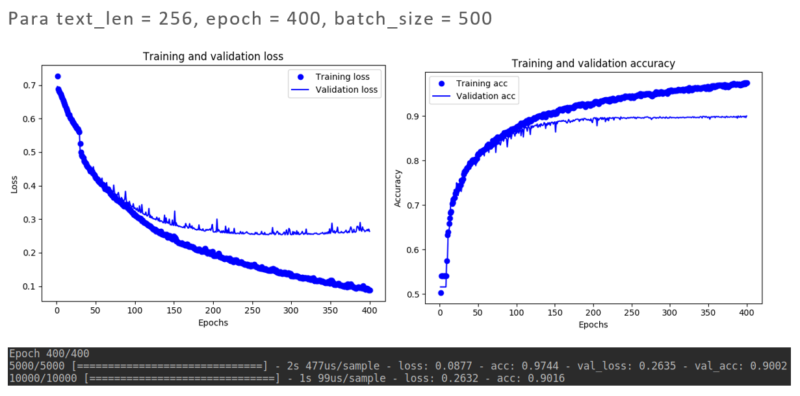
Resultados - Épocas (400)

Slide 44
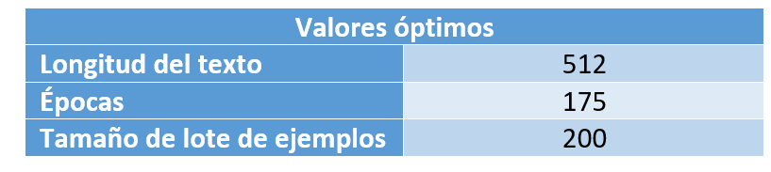
Resultados - Valores óptimos

Slide 45
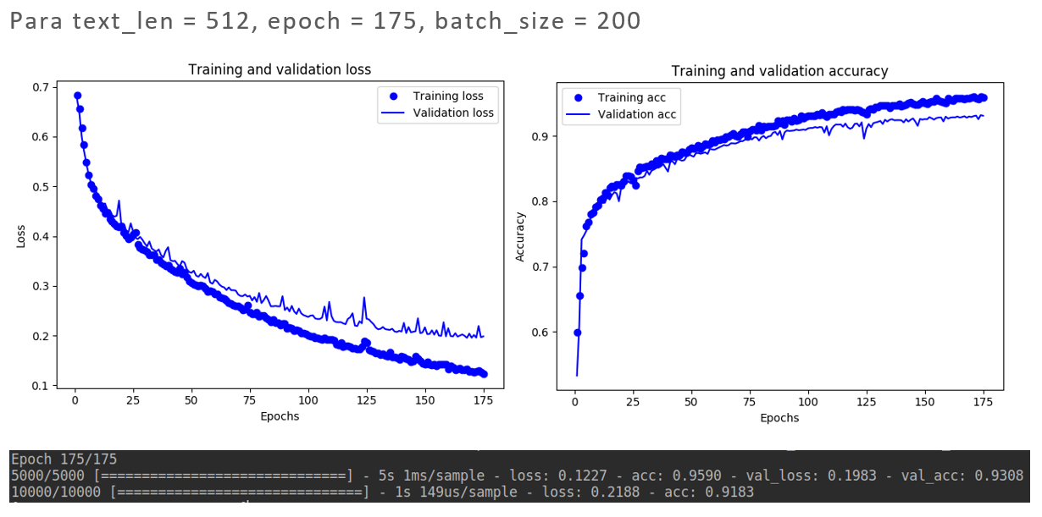
Resultados - Valores óptimos

Slide 46

Resultados - Valores óptimos
El algoritmo presenta unos resultados bastante aceptables acercándose a un nivel de acierto superior al 90% sin cometer overfitting.

Slide 47
Índice
Introducción Conceptos básicos
Stack Tecnológico
Trabajo
Resultados obtenidos
Conclusiones
Notes:
First we will start with our spots, one directed to our customers, another to our users and one for our investors to end with.

Slide 48
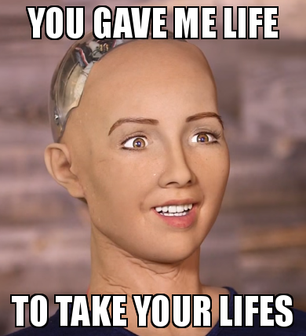
Conclusiones
La web semántica no dejará de existir, pero los datos serán procesados y creados utilizando inteligencia artificial.

Slide 49

¿Preguntas?
Jesús Ortíz Calleja
Juan Carlos Utrilla Martín

